Slide 1
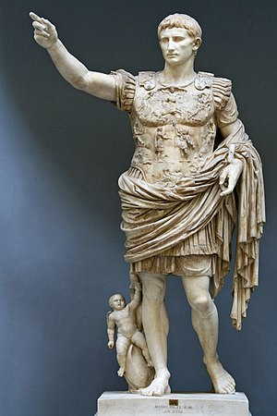
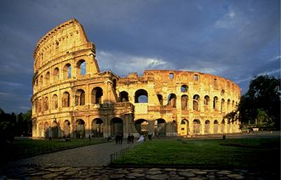
Rozmach a pád Rímskej ríše

Slide 2
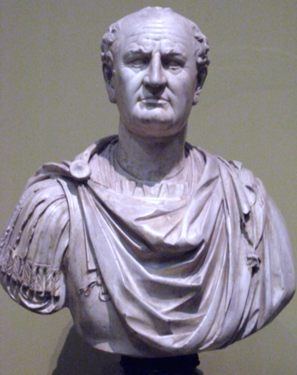
Dynastia Vespasianovcov
Vespasianus
Titus Flavius Vespasianus zastavil úpadok Rímskej ríše...a jeho légie dobyli Jeruzalem (Židia) => provincia Judea ...
Za vlády jeho syna Tita vybuchla sopka Vezuv zničila mesto Pompeje...Skoro všetci ľudia v meste zahynuli, mesto odkryli a našli až v 19. stor. Za vlády Tita bolo dostavené i koloseum. Najznámejšia rímska stavba.
Koloseum = aréna, kde sa odhohrávali
zápasy gladiátorov na život a na smrť

Slide 3
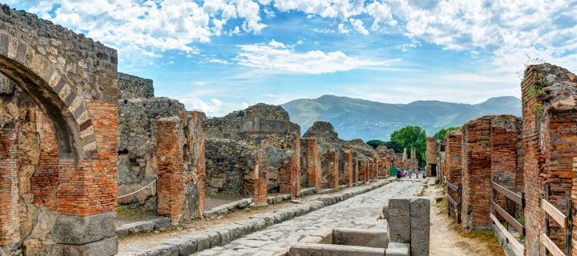
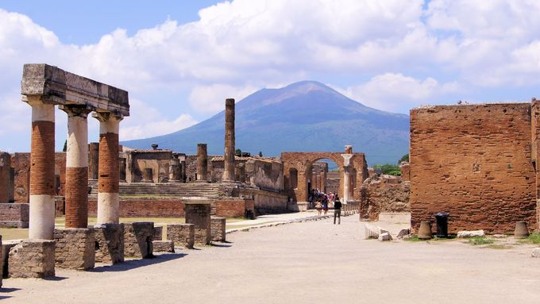
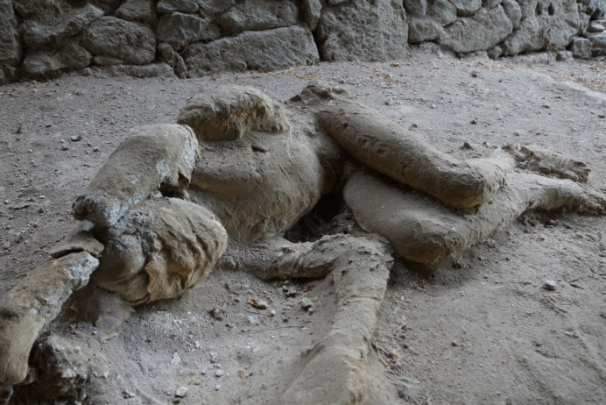
Pompeje
Mesto a sopka Vezuv

Slide 4
Adoptívni cisári
98 - 180
Od roku 98 začínajú v Rímskej ríši vládnuť tzv. adoptívni cisári...=> každý si adoptoval svojho nástupcu...
Počas vlády adoptívnych cisárov dosiahla Rímska ríša najväčší rozmach

Slide 5
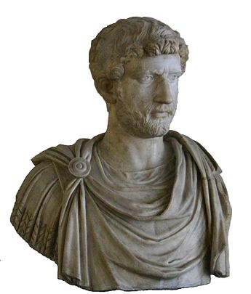
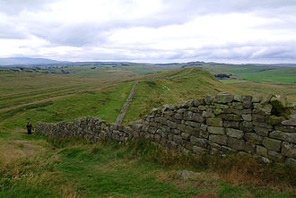
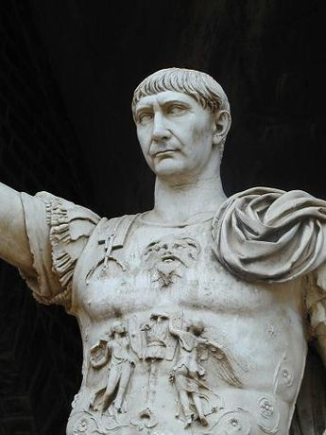
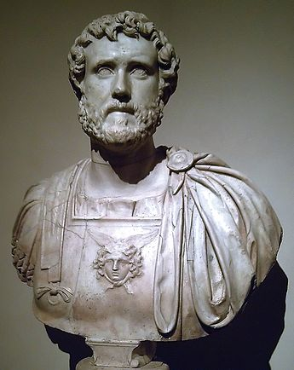
Hadrián
Limes romanus
Traján
Traján (98 – 117) za jeho vlády = Rímska ríša = najväčší rozsah...
Hadrián (117 – 138) počas jeho vlády sa začala budovať opevnená hranica známa aj pod názvom LIMES ROMANUS alebo Hadrianov val...
Antoninus Pius (138 - 161) – za jeho vlády neviedla Rímska ríša žiadne vojny
Pius

Slide 6
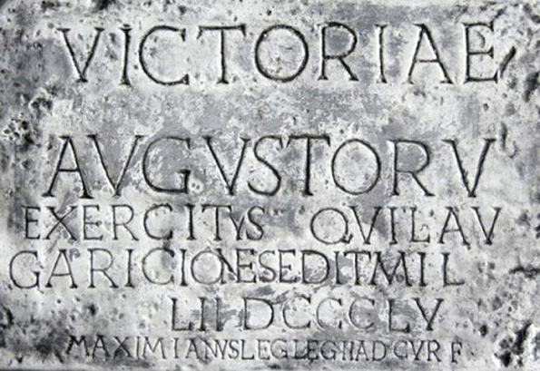
Marcus Aurélius bol jediný rímsky cisár, ktorého légie sa dostali až na naše územie. Bojoval proti germánskym kmeňom(Markomanom) v Markomanských vojnách. V roku 197 -198 jeho vojská prezimovali pri Trenčíne v tábore Laugarício. Zachoval sa nám o tom i nápis na trenčianskej skale. M. Aurélius bol i slávny filozof ( mysliteľ).
Marcus Aurélius

Slide 7
Cisár Konštantín Veľký nastúpil na trón v roku 306, odsudzoval prenasledovanie kresťanov a v roku 313 vydal Milánsky edikt, kde kresťanstvo zrovnoprávnil s iným náboženstvom. Odvtedy sa kresťania už neprenasledovali.
Cisár Konštantín Veľký

Slide 8
Rímska ríša už bola príliš veľká , preto sa rozdelila, aby lepšie čelila nepriateľom. V 395 cisár TEODOSIUS rozdelil ríšu na Východorímska ríša - Konštantínopol Západorímska ríša - Ravena
Rozdelenie Rímskej ríše

Slide 9
Už od roku 400 Rímsku ríšu prenasledujú a napádajú germánske a iné kmene. Do Európy prišli z Ázie i kočovný a dobyvačný kmeň HUNI, ktorým velil Atila. Huni a Germáni postupne likvidujú Rímsku ríšu.
Zánik Rímskej ríše

Slide 10
375 Na Rímsku ríšu útočia Huni a ďalšie germánske kmene 410 Vizigóti vyplienili Rím 455 Vandali vyplienili Rím Rímska ríša zanikla v roku 476, keď germánsky vojvodca ODOAKAR zosadil posledného rímskeho cisára na západe ROMULA AUGUSTA – posledný rímsky cisár.
Zánik Rímskej ríše

Slide 11
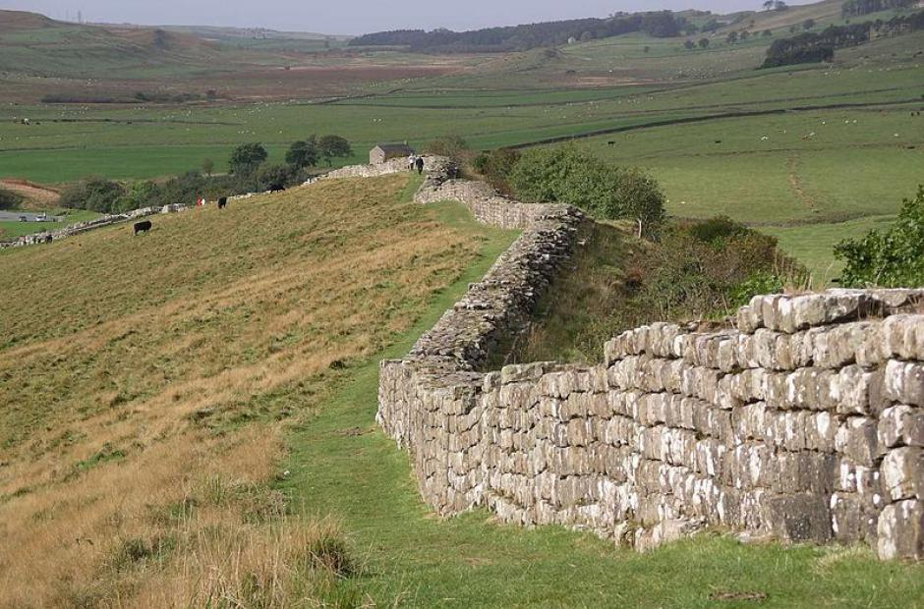
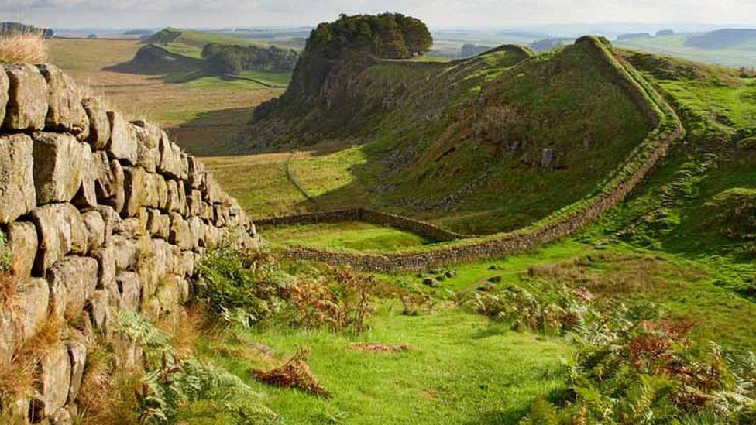
Limes Romanus - rímska hranica
Aby sa Rimania ubránili pred nepriateľmi, tak si stavali obranné valy, veľké steny...

Slide 12
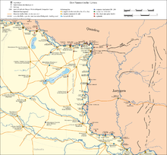
Limes Romanus
Limes Romanus by sme mohli definovať ako opevnenú hranicu Rímskej ríše, ktorú budovali cisári, tvorenú pevnosťami a strážnymi vežami =>
Oddeľovala antický svet od sveta barbarov...
Barbarov označovali každého, kto neovládal latinský - rímsky jazyk.
Obranná funkcia

Slide 13
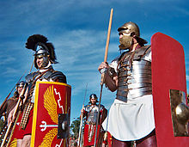

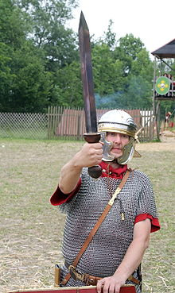
Rímske légie
Vieš vysvetliť pojem žoldnierske vojsko?
Rímske légie = žoldnierske vojsko...
Aby mal Rím stále veľkú armádu, tak si najímal vojakov, ktorým platil žold.
Rímska armáda mala vynikajúci výcvik, výstroj a stratégiu
Legionárom mohol byť i cudzinec a po 25 rokoch vojenskej služby získal rímske občianstvo...

Slide 14
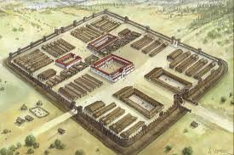
Rímske tábory
Rímsky tábor
Legionári = premyslený spôsob táborenia => vyvýšené miesto + vždy rovnaký tvar...do tábora viedli vždy 4 brány na všetky svetové strany
V strede tábora veliteľstvo, ale bola tu aj nemocnica, kúpele, svätyňa, sklady...
Pri táboroch vznikali osady → v nich žili bežní ľudia spoločne s legionármi

Slide 15
Významné rímske tábory
Významné postavenie mali veľké kamenné tábory, ktoré boli súčasťou ochrany rímskych hraníc = Limes Romanus....
Severná hranica Rímskej ríše v Európe bola pri riekach Rýn a Dunaj a tu sa nachádzali aj vojenské tábory
Vindobona = Viedeň
Aquincum = Budapešť
Carnuntum = Petronell

